Slide 1
Spring Boot

Slide 2
Prerequisiti
Java base
Spring core – IoC
Maven

Slide 3
Spring Boot: l’esigenza
La fase di set-up di un qualsiasi progetto prevede quasi sempre una serie di task ripetitivi
Tra questi task, quello che in genere richiede maggior dispiego di tempo e di energie è la gestione delle librerie o dipendenze esterne, che generalmente viene affrontato in due modalità alternative:
modalità manuale
modalità assistita tramite un tool: generalmente Maven
Nel caso, poi, di un progetto basato su Spring il problema diventa ancora più sentito in quanto tipicamente sono necessarie parecchie librerie

Slide 4
Spring boot: cos’è
Spring Boot è sostanzialmente un insieme di macro-librerie pre-configurate che consentono di velocizzare la fase di start-up di un progetto basato su Spring
Queste librerie sono chiamate starter: ogni starter si porta dietro un insieme di librerie collegate, è come se ogni starter fosse quindi un catalogo di librerie raggruppate per tipologia (es. data, web etc.)
Gli starter sono opinionati, ovvero sono basati sull’opinione degli sviluppatori Spring; l’idea è «se vuoi usare, per esempio la parte data, allora sicuramente ti serviranno queste n librerie»

Slide 5
Spring Boot: come utilizzarlo
Esistono differenti modalità con cui poter usare Spring Boot, quali ad esempio:
direttamente dall’interno di un editor avanzato/IDE: tipico esempio Spring Tool Suite
tramite la command line interface di Spring Boot
tramite tool di build esterni come ad esempio Maven o Gradle
tramite l’applicativo web Spring Initializr

Slide 6
Spring Initializr
Le strade pià semplici sono sicuramente l’utilizzo diretto dall’interno di un editor avanzato/IDE o l’utilizzo dell’applicativo web Spring Initializr
Noi useremo quest’ultima strada in modo da non essere vincolati ad un editor/IDE specifico
Spring Initializr è essenzialmente una collezione di web services Rest con un’interfaccia grafica accessibile anche tramite browser e che risponde all’indirizzo https://start.spring.io/

Slide 7
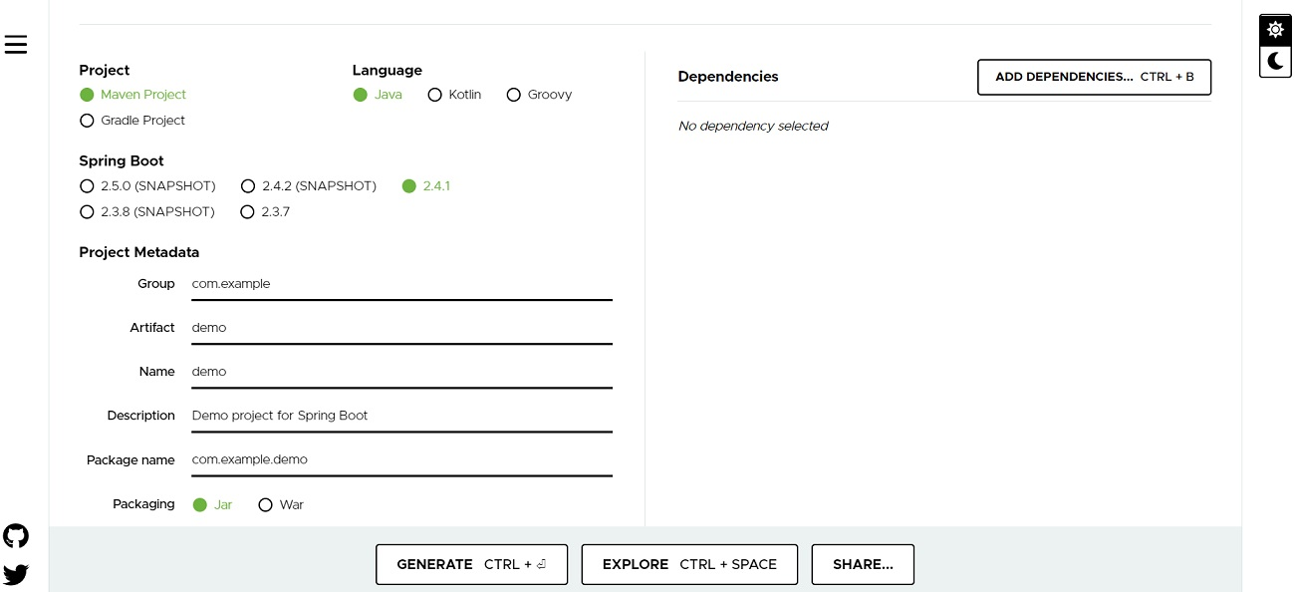
Spring Initializr: schermata principale

Slide 8
Spring Initializr: funzionalità
Dalla schermata principale di Spring Initializr è possibile selezionare:
il tipo di progetto (Maven/Gradle)
il tipo di linguaggio (Java/Kotlin/Groove)
la versione di Spring Boot
le informazioni di base del progetto:
groupId/artifactId/name etc.
le dipendenze del progetto, intese come gli starter
generare il progetto tramite il bottone generate

Slide 9
Spring Initializr: generazione del progetto ed import in Eclipse
Il bottone generate prepara un file .zip contenente la struttura del nostro progetto
Nel nostro caso, scegliendo Maven come tipologia, una volta scaricato il file .zip generato da Spring Initializr non dovremo fare altro che unzipparlo in qualche directory del nostro pc ed importarlo all’interno di Eclipse, scegliendo dal menu File>Import>Existing Maven Projects

Slide 10
Spring Initializr: struttura del progetto (1/2)
Se analizziamo la struttura del progetto generato da Spring Initializr, anche senza aver selezionato alcuna dependency, noteremo la presenza di diverse cartelle e file. Quelli su cui puntare l’attenzione sono:
pom.xml
spring-boot-starter-parent
spring-boot-starter
spring-boot-starter-test
librerie riportate come Maven Dependencies
classe con annotation @SpringBootApplication
file application.properties sotto src/main/resources

Slide 11
Spring Initializr: struttura del progetto (2/2)
Gli starter generati da Spring Initializr sono quelli base, o core, sempre presenti in qualsiasi progetto Spring Boot e sono responsabili del caricamento di tutte le librerie Maven che possiamo vedere all’interno del nostro progetto, pur non avendo indicato alcuna dependency esplicita
il file application.properties è quello dove potremmo indicare a Spring tutte le customizzazioni che vogliamo usare nel nostro progetto rispetto alle scelte di default opinionate del team di Spring/Pivotal
la classe Java annotata con @SpringBootApplication è quella che ci interessa maggiormente in quanto rappresenta l’entry-point della nostra applicazione; mandandola in esecuzione si avvierà il nostro progetto Spring

Slide 12
@SpringBootApplication
La annotation @SpringBootApplication incapsula:
@Configuration: possiamo quindi usare la stessa classe anche come factory di bean utilizzando metodi annotati con @Bean
@ComponentScan: la classe automaticamente ricerca tutti gli stereotype Spring (es. @Component) presenti all’interno dello stesso package e nei sotto-package. Usando l’attributo scanBasePackages potremo indicare ulteriori package in cui ricercare gli stereotype
@EnableAutoConfiguration: abilita la auto-configurazione di Spring Boot, ovvero la configurazione automatica e opinionata in base alle librerie presenti nel classpath. Es.: se nel classpath è presente spring-mvc allora abilita di default l’mvc tramite l’annotation @EnableMvc

Slide 13
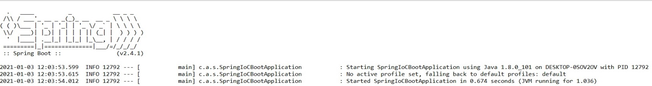
Esecuzione dell’applicazione
@SpringBootApplication()
public class SpringIoCBootApplication {
public static void main(String[] args) {
SpringApplication.run(SpringIoCBootApplication.class, args);
…..
il codice mostrato sopra è la versione di default della classe con @SpringBootApplication, così come viene generata da Spring Initializr. Già in questa versione possiamo mandarla in esecuzione e vedere l’output a console:

Slide 14
Recuperare l’application context
Il metodo statico run della classe SpringApplication restituisce un oggetto di classe ConfigurableApplicationContext, ovvero un application context di Spring che possiamo utilizzare per lavorare con l’IoC container; per esempio potremmo stampare a console tutti i bean caricati di default da S. Boot:
ApplicationContext context = SpringApplication.run(SpringIoCBootApplication.class, args);
String[] beanNames = context.getBeanDefinitionNames();
List<String> list = Arrays.asList(beanNames);
System.out.println("\n\nTutti i beans creati da Spring:");
list.forEach(System.out::println);

Slide 15
Ricerca degli stereotype
L’annotation @SpringBootApplication, come detto, incapsula anche la @ComponentScan, di default ricerca gli stereotype (come @Component) all’interno del package e dei sotto-package in cui è definita e, inoltre, tramite l’opzione scanBasePackages può essere istruita per ricercare gli stereotype in qualsiasi altro package
Pertanto, tutto quanto visto sull’IoC container di Spring è replicabile utilizzando Spring Boot e tramite l’annotation @SpringBootApplication potremo quindi anche omettere le nostre classi annotate con @Configuration

Slide 16
Classe ConfigurableApplicationContext
come detto, Spring Boot all’avvio crea un application context di Spring di classe ConfigurableApplicationContext. Quest’ultima implementa l’interfaccia Closable e pertanto può essere gestita all’interno di un try-with-resources:
try (ConfigurableApplicationContext context = SpringApplication.run(SpringIoCBootApplication.class, args) ) {

